Slide 1



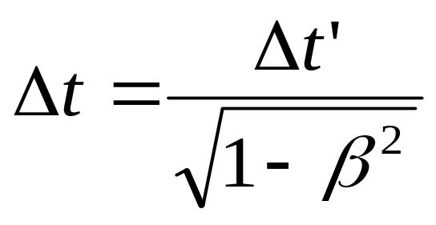
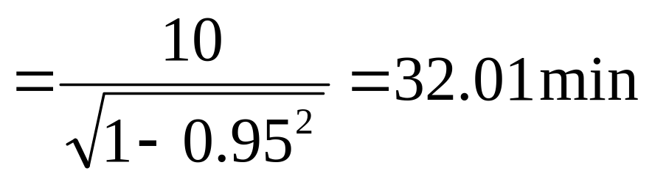
例2 设想有一光子火箭以 的速率相对地球作直线运动 ，若火箭上宇航员的计时器记录他观测星云用去 10 min , 则地球上的观察者测得此事用去了多少时间 ？
解 设火箭为 系、地球为 S 系
运动的钟似乎走慢了.

